Slide 1




中
国
基于RPA+AI的报销文件自动整备系统
An Automated Reimbursement Document Preparation System Based on RPA+AI

Slide 2
作品信息 App Information
参赛作品 entries：
队伍名称 Team Name： UR
队伍成员 Team Member：杨昊
队伍口号 Team Slogan：做大做强，再创辉煌
所在单位和部门/专业 Enterprise :海南科技职业大学
作品应用场景 ：财务
作品应用项目：发票整备

Slide 3

一、需求分析&背景介绍
Requirement analysis
背景
随着企业规模的扩展，业务量持续增加，报销流程中的人力成本和时间成本逐渐加重。人工操作的局限性不仅影响整体流程效率，还导致财务管理的透明度和合规性难以保障。因此，企业亟需通过技术手段来优化报销文件的处理流程，以提高效率，减少出错率，降低运营成本。
为了解决这些问题，基于RPA（机器人流程自动化）和AI（人工智能）的报销文件自动整备系统应运而生。该系统的核心理念是利用RPA技术自动化处理重复性工作，结合AI中的OCR（光学字符识别）和GPT技术，实现发票信息的自动提取、真实性核验及文件整理的智能化处理。这一系统可以显著缩短报销流程的执行时间，提高报销文件处理的准确性，帮助企业大幅提升财务管理的效率和规范性。
通过引入RPA+AI技术，企业不仅能够解决手工操作带来的效率低下和错误率高的问题，还可以建立起一个高效、透明、可追溯的报销流程管理系统，助力企业财务管理向数字化、智能化方向发展。
AI

Slide 4
一、需求分析&背景介绍
Requirement analysis
目前痛点
手工录入繁琐
发票信息需要逐一手动输入到系统中，尤其在业务量大的情况下，处理效率低，容易出现人工录入错误。
痛点
发票核验复杂
文件整理费时
发票的真实性核验需要通过多个平台手动查验，不仅耗费时间，还可能导致部分发票漏查或漏核，影响财务合规性。
每个报销流程结束后，财务人员需要对报销文件进行分类整理，生成核验报告或查验单，手动整理过程存在规范化不足的风险。

Slide 5
一、需求分析&背景介绍
Requirement analysis
流程的目标
降低运营成本
增强合规性与透明度
通过自动化系统减少人力操作需求，节省人工成本，尤其在处理大量报销文件时，系统的高效性将显著减少财务人员的工作量，从而优化资源配置。
减少人工错误
自动化发票核验功能可对接税务平台，确保每张发票的合法性和合规性，减少假发票或重复报销的风险。同时，系统自动生成的查验报告和核验单能够规范报销文件的整理，提高报销流程的透明度和可追溯性。
提高流程效率
借助OCR技术自动识别发票信息，AI技术进行智能化分析与校对，有效减少人工录入和审核过程中出现的错误，提升发票数据的准确性，降低财务报销过程中的错误率。
通过自动化技术减少手动操作，将报销文件的处理时间大幅缩短。

Slide 6







二、流程建设方案
Solution Introduction
自动化流程图
登录验真网站
对照发票填写
填写到表格
整理表格和查验单
对照查验单验证
报销单整理
分析报销类型

Slide 7
二、流程建设方案
Solution Introduction
自动化流程图
RPA系统操作模块
登录验真网站
对照发票填写
填写到表格
整理表格和查验单
OCR识别
RPA 表格模块
RPA自动打开
报销单整理
分析报销类型
对照查验单验证
RPA系统操作模块
GPT
百度OCR识别对照

Slide 8







三、执行流程图
Execution Flow Chart
示例1：RPA项目实施前后的订单处理流程对比
全流程手工执行
数字化生产力部署前
2min-5min/张发票
登录验真网站
对照发票填写
填写到表格
整理表格和查验单
报销单整理
分析报销类型
对照查验单验证
机器人自动完成业务
数字化生产力部署后
1min/张发票
登录验真网站
自动识别发票信息
自动填写发票信息
自动验真
自动整理信息

Slide 9
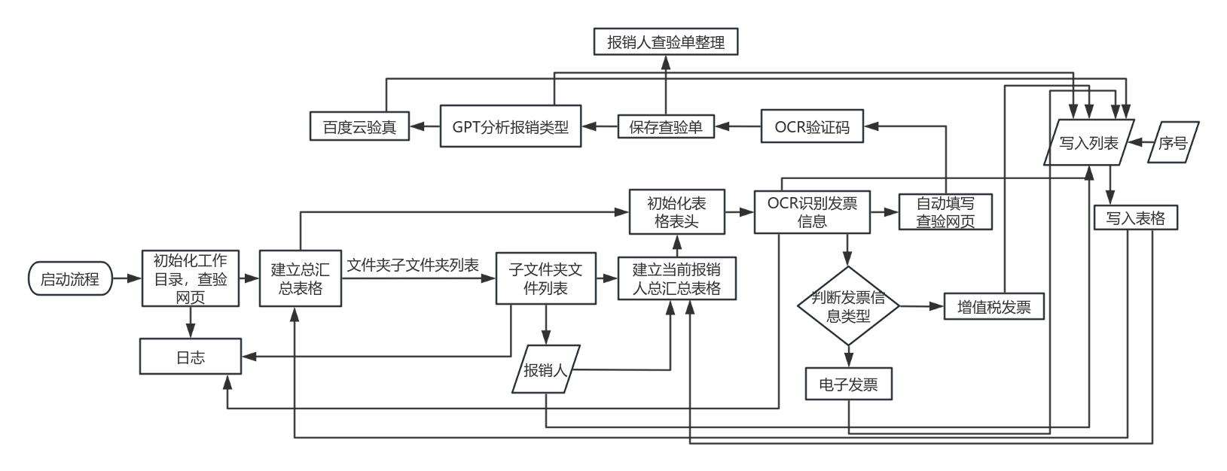
三、执行流程图
Execution Flow Chart
自动化流程图

Slide 10
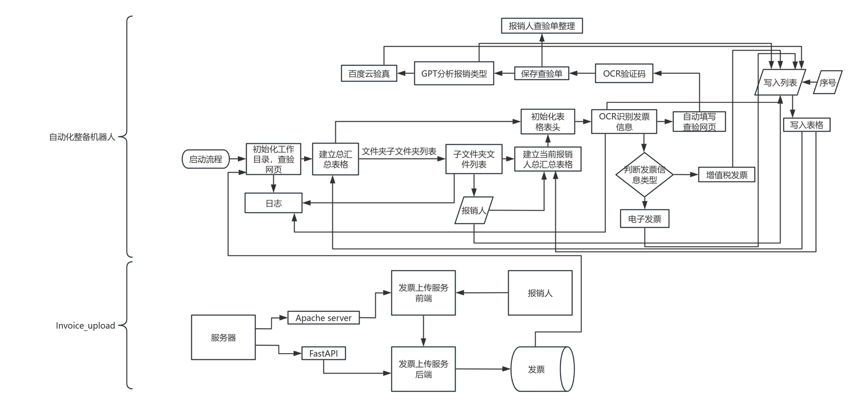
三、执行流程图
Execution Flow Chart
发票上传系统+机器人部署

Slide 11
四、流程&机器人监控、管理说明
Process&Robot Orchestrator and Management
机器人基础流程
步 | 机器人流程 | 操作人
1 | 启动流程 | 工作人
2 | 初始化工作目录，检验网页 | RPA
3 | 建立汇总表格 | RPA
4 | 初始化汇总表格表头 | RPA
5 | 提取报销人 | RPA
6 | 建立当前报销人总汇总表格 | RPA
7 | 初始化报销人总汇总表格表头 | RPA
8 | OCR识别发票信息，并写入列表 | RPA
9 | 自动填写查验网页 | RPA
10 | OCR验证码 | RPA
11 | 保存查验单并报销人查验单整理 | RPA
12 | GPT分析报销类型，并写入列表 | RPA
13 | 百度云验真，并写入列表 | RPA
14 | 将列表数据写入建立的表格中 | RPA
15 | 创建报销人的文件夹，并将报销人的查验单移动到文件夹 | RPA
16 | 导出日志 | RPA

Slide 12
四、流程&机器人监控、管理说明
Process&Robot Orchestrator and Management
步 | 关键流程步骤的简短说明 | 操作人 | 异常处理
1 | 服务器启动前端 | 人工
2 | 服务器启动后端 | 人工
3 | 报销人自行上传 | 用户
4 | 定时开启自动整备 | RPA
5 | 开始运行自动整备流程 | RPA

Slide 13
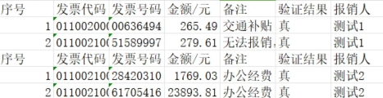
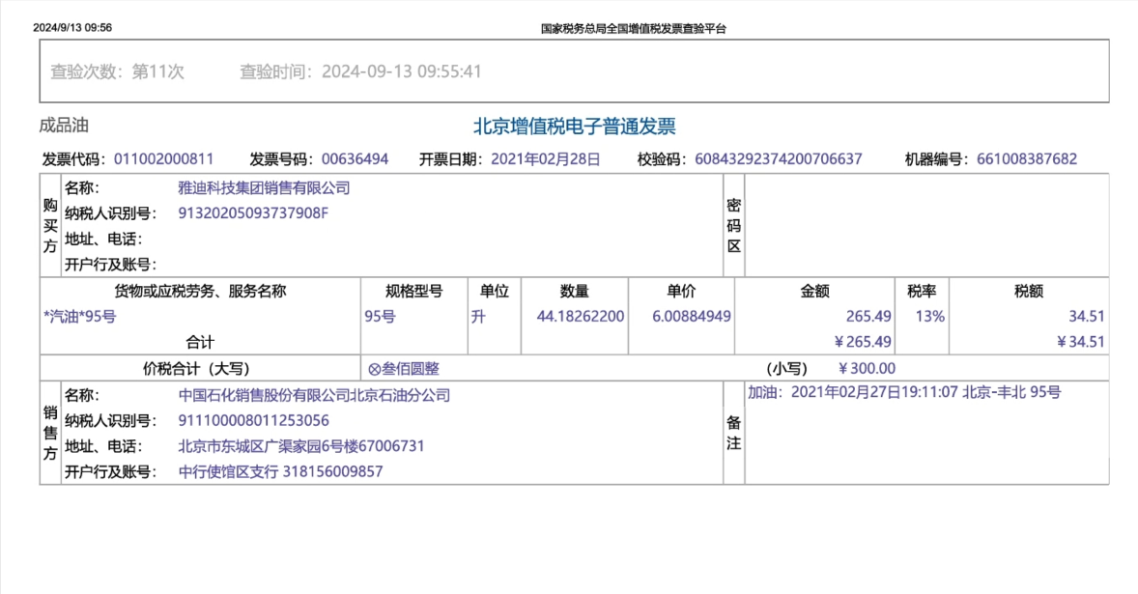
五、结果部分展示
Results section display

Slide 14
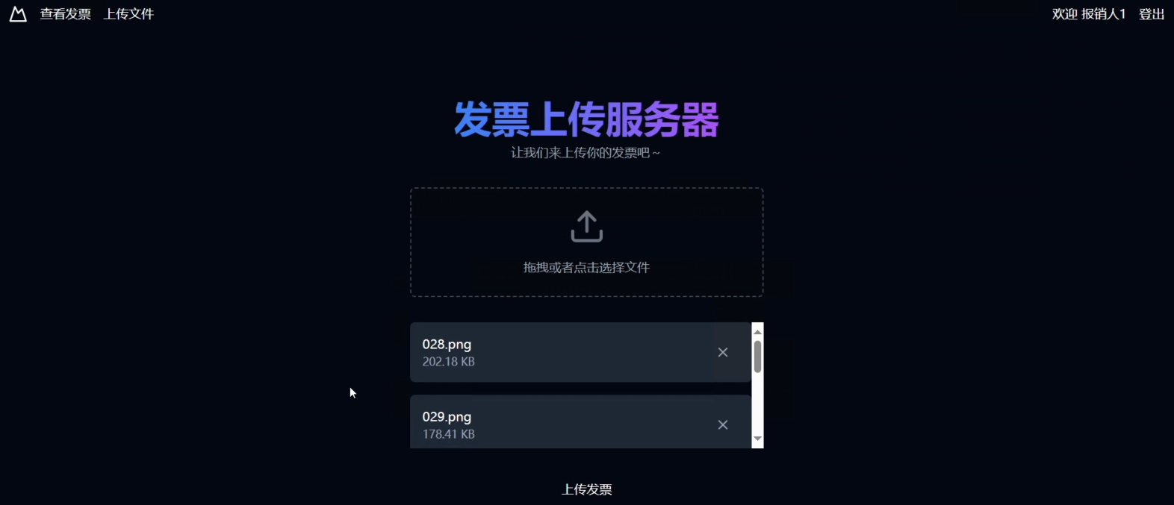
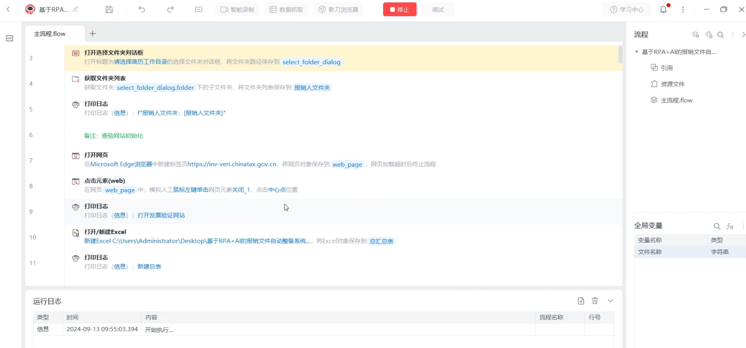
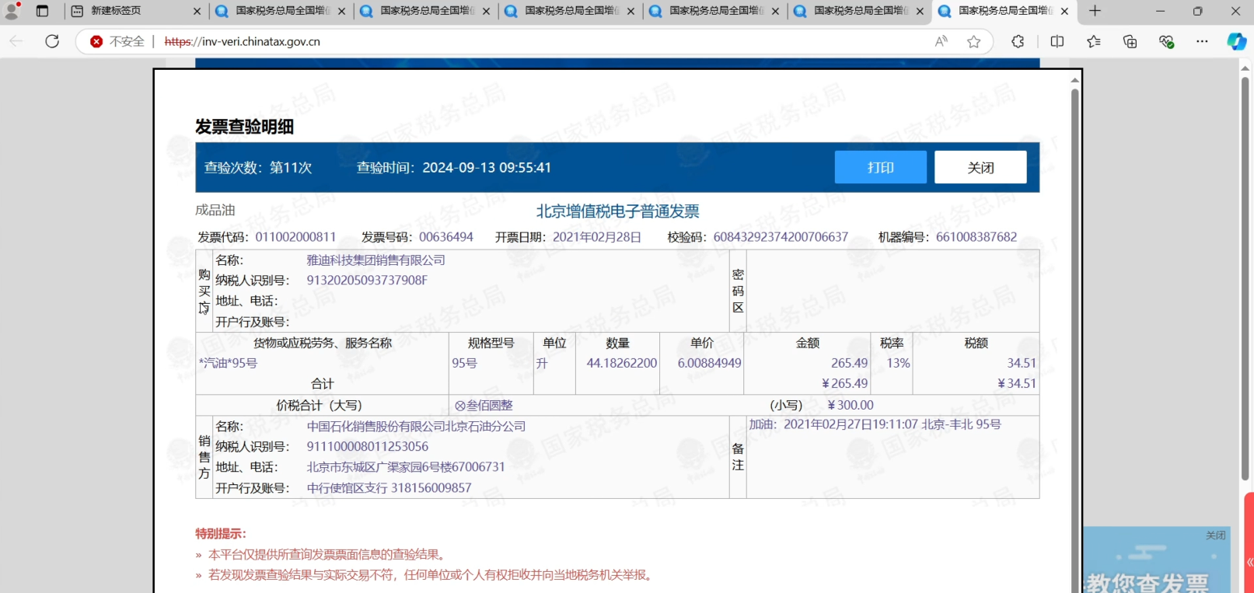
六、运行展示
Running display

Slide 15
六、方案价值与收益
Solution Value and Revenue
提升用户体验与员工满意度
简化报销流程
报销周期缩短
痛点
降低运营成本
提升流程效率，节省时间成本
减少人工成本
减少错误和返工成本
自动化处理减少人工干预
高效处理大规模数据

